Slide 1

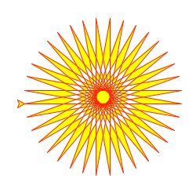
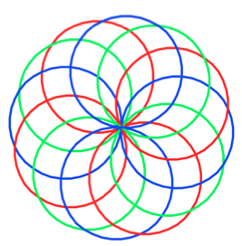
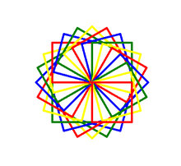
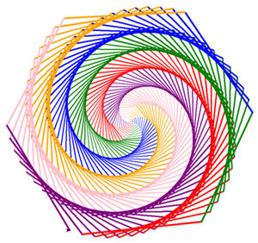
Python Turtle
Cavaglieri Nicolò

Slide 2
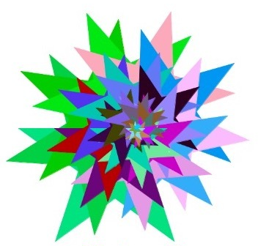
Cos’è
Il turtle modulo è una reimplementazione estesa dell'omonimo modulo dalla distribuzione standard Python fino alla versione Python 2.5. Serve per creare dai semplicissimi disegni vettoriali a grafiche complesse. Tutto questo trammite dei metodi implementati nella libreria Turtle.
--------------------------------->
hard
easy

Slide 3
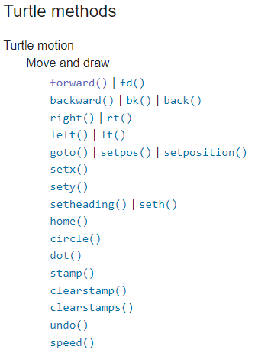
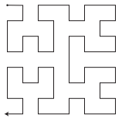
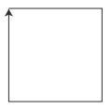
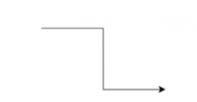
Metodi
Nella libreria Turtle sono presenti molti metodi per controllare l’aspetto delle linee a controllare la finestra pop-up che si presenta all’avvio del programma
METODI

Slide 4
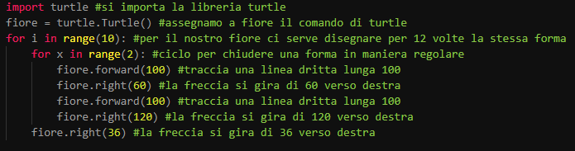
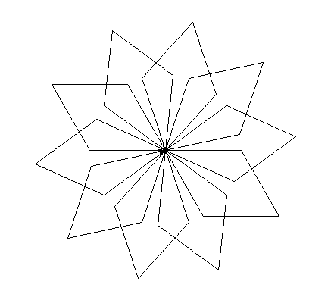
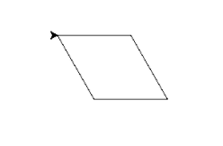
Esempio creazione disegno
Forma da disegnare 10 volte

